Slide 1


Spotkanie organizacyjne
A raczej wstępne

Slide 2


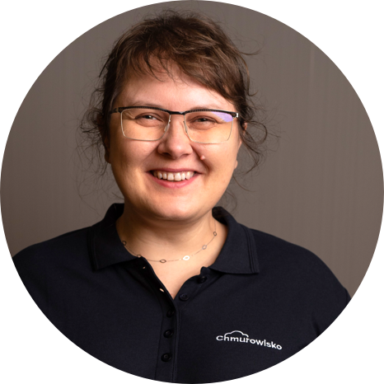

O programie

Slide 3

Harmonogram
09.03.2021
11.03.2021
23.03.2021
25.03.2021
08.04.2021
20.04.2021
22.04.2021
06.05.2021
18.05.2021
20.05.2021
18:00 – 20:00

Slide 4


Agenda?

Slide 5
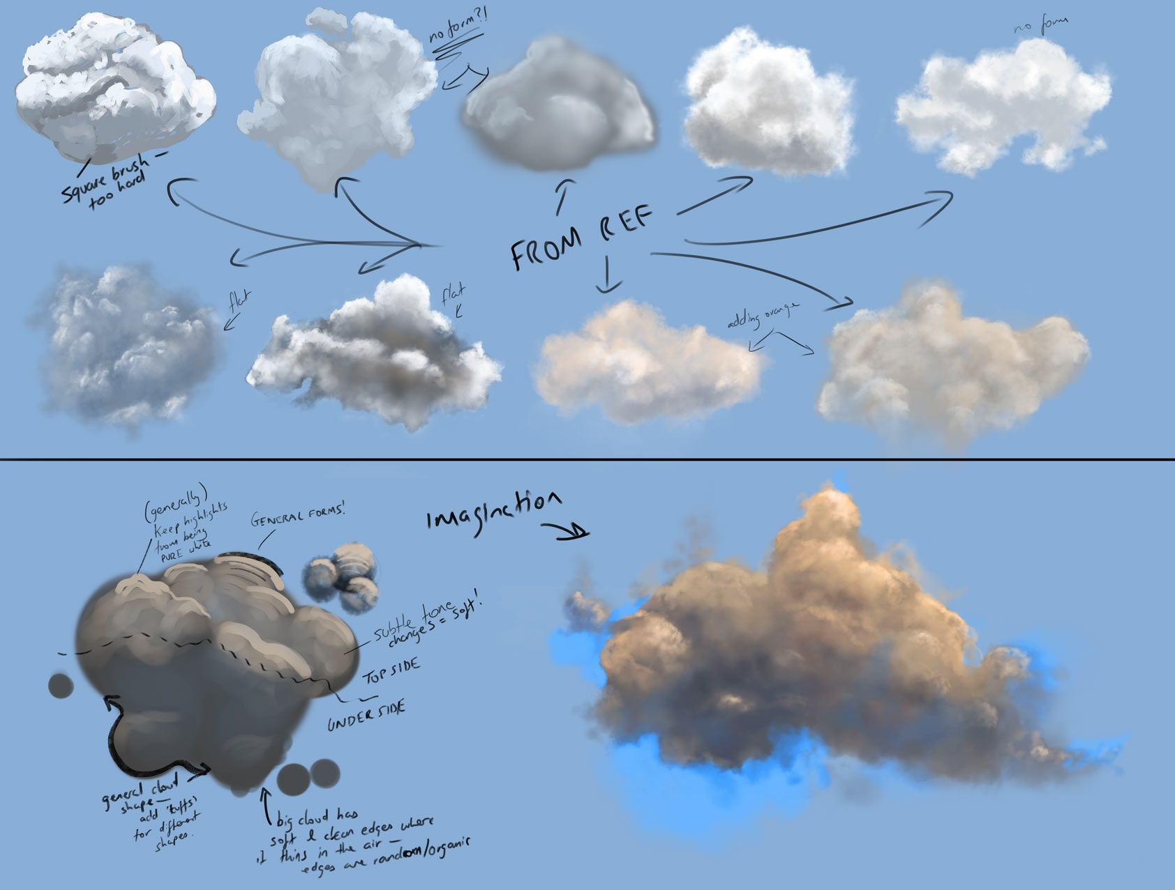
Więc co będziemy robić?

Slide 6
Rozmawiać
https://github.com/dziewuchywchmurach/ PraktycznyKursikAzure/discussions/1

Slide 7
Zasoby
Vouchery na egzamin
Źródła do nauki
Practice tests

Slide 8
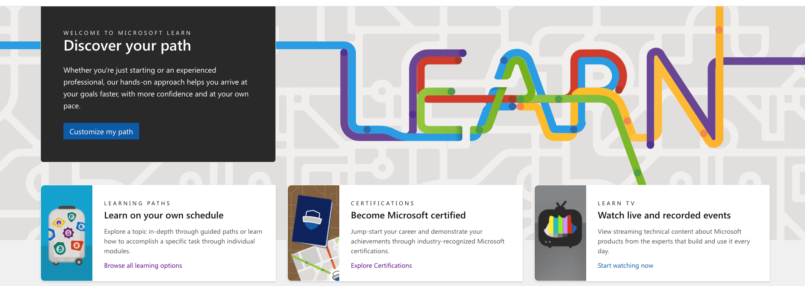
Microsoft Learn !!
https://docs.microsoft.com/en-us/learn/

Slide 9

Podstawy https://mktoevents.com/Microsoft+Event/240083/157-GQE-382
https://www.microsoft.com/pl-pl/trainingdays?activetab=ms-training-days:primaryr3

Slide 10
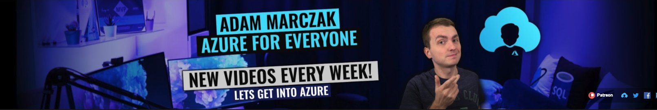
Pełny kurs Azure AZ-900 od Adama Marczaka
https://marczak.io/az-900/
https://www.youtube.com/c/Azure4Everyone/videos

Slide 11
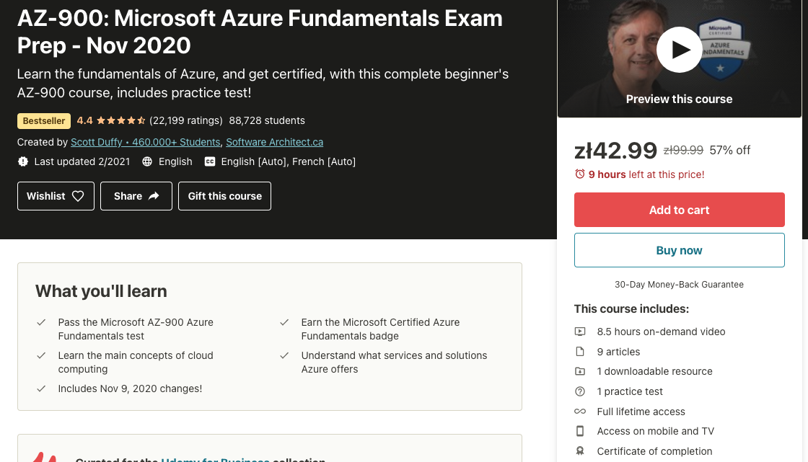
Na Udemy też jest dobry kurs
https://www.udemy.com/course/az900-azure/

Slide 12
Jak wygląda egzamin
Zdalne zdawanie egzaminów
Egzamin
Voucher
Badge
Co dalej
Pytania nie są proste https://www.itexams.com/exam/AZ-900

Slide 13


Ile mnie to będzie kosztować?

Slide 14

Życie Azure
Tona wiedzy
Opcja zdobycia Vouchera

Slide 15
